Slide 1
আজকের ক্লাসে সবাইকে স্বাগতম

Slide 2
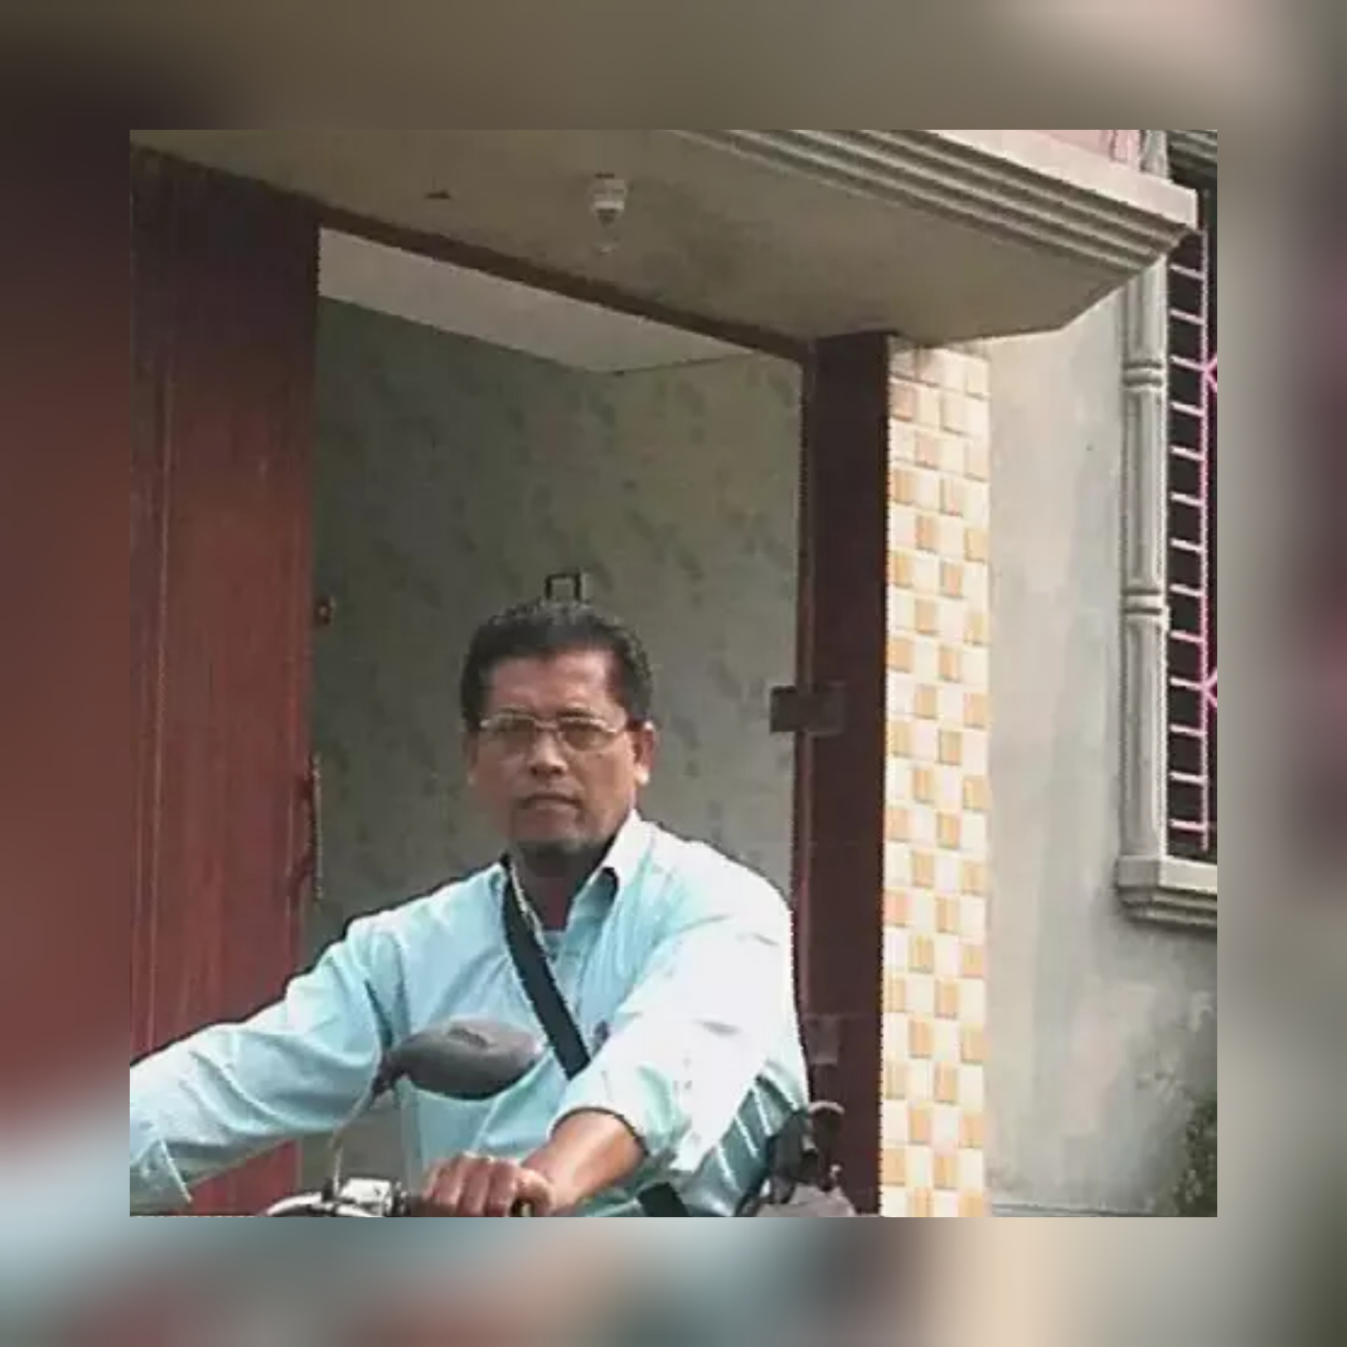
শিক্ষক পরিচিতি
মোঃ মনির হোসেন
সহকারি শিক্ষক (সমাজ কল্যান)
ঘাটলাবাগ কেশুরবাগ দাখিল মাদ্রাসা
চাটখিলঃ-নোয়াখালী
E-mail-:monir247060@gmail.com

Slide 3
পাঠ পরিচিতি
শ্রেণি
৭ম
বিষয়
বাংলাদেশ ও বিঃপঃ
অধ্যায়
দশম
পাঠের নাম
বাংলাদেশের সামাজিক সমস্যা

Slide 4
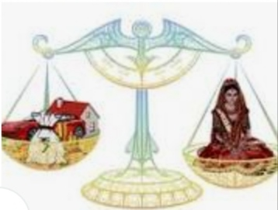
নিচের ছবিটি লক্ষ্য করো।
ছবিটি দেখে কী বুঝলে?

Slide 5
আজকে আমাদের আলোচনার বিষয়-
যৌতুকের ধারণা, এর কারণ ও প্রভাব।

Slide 6
শিখনফলঃ এইপাঠ শেষে শিক্ষার্থীরা-
১। যৌতুক কী-তা সংজ্ঞায়িত করতে পারবে;
২। যৌতুকের কারণগুলো কী কী তা ব্যাখ্যা করতে পারবে।
৩। যৌতুকের ক্ষতিকর প্রভাবগুলো সম্পর্কে বর্ণনা করতে
পারবে।

Slide 7
বিয়ের সময় বর বা কনে বিপরীত পক্ষের কাছ থেকে যে অর্থ বা সম্পত্তি দাবি করে ও গ্রহণ করে তাকেই যৌতুক বলে। যৌতুক একটি সামাজিক কুপ্রথা।এটি আইনত দন্ডনীয় অপরাধ।

Slide 8
একক কাজ
যৌতুক কী তা নিজের ভাষায় বল?

Slide 9
১.দরিদ্রতা
২.মাদকাসক্ততা
৩.শিক্ষার অভাব
৮.কুৎসিত চেহারা
যৌতুকের কারণসমূহ
৪. কুসংস্কার
৭. চাকরির অভাব
৫. অপসংস্কৃতি
৬.সচেতনতার অভাব

Slide 10
জোড়ায় কাজ
বাংলাদেশে যৌতুকের প্রধান প্রধান কয়েকটি কারণ লিখ।

Slide 11
১.দাম্পত্য কলহ
২.নারী নির্যাতন
৩.স্ত্রী হত্যা
৮.বাল্যবিবাহ
যৌতুকের ক্ষতিকর প্রভাবসমূহ
৪. গণধর্ষণ
৭.অপরাধপ্রবণ
৫. অসামাজিক কার্যকলাপ
৬.মাদকাসক্ত

Slide 12
দলীয় কাজ
যৌতুকের কারণে সমাজে কী কী অপরাধ ঘটতে পারে তার একটি তালিকা তৈরি কর।

Slide 13
মূল্যায়নঃ
1.যৌতুক প্রথা কি?
2.যৌতুককে সামাজিক ব্যাধি বলা হয় কেন ?

Slide 14
বাড়ির কাজ
তোমার এলাকায় যৌতুক প্রথার কুফল সম্পর্কে গণসচেতনতার জন্য তুমি কী কী পদক্ষেপ নিতে পারো তার একটি তালিকা বাড়ি থেকে তৈরি করে নিয়ে আসবে।

Slide 15
সবাইকে ধন্যবাদ

